Slide 1
ЧИСЛО И
ЦИФРА 6

Slide 2
Динь-Дон, динь-дон, слышите, звенит звонок, все быстрее на урок.

Slide 3
Раз , два, три, четыре, пять, Шесть, семь, восемь, девять, десять! Можно всё пересчитать, Начертить, измерить, взвесить..

Slide 4
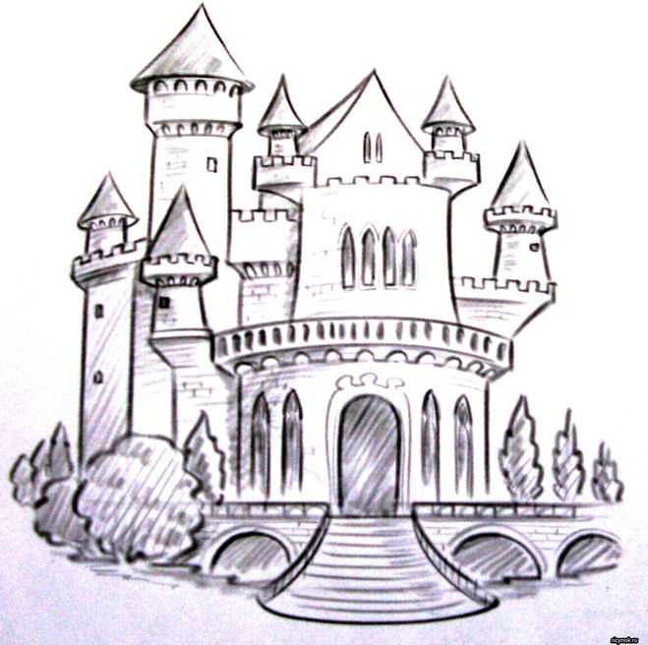
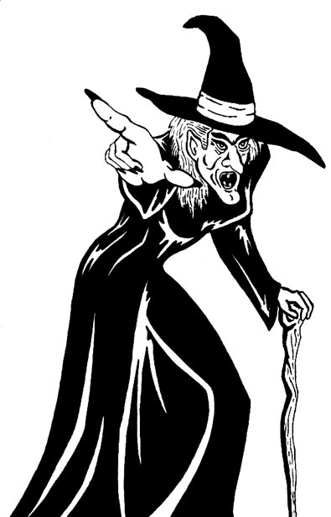

Slide 5
Чтобы расколдовать первую часть дороги, нужно найти ответы на вопросы «Весёлых задач».

Slide 8
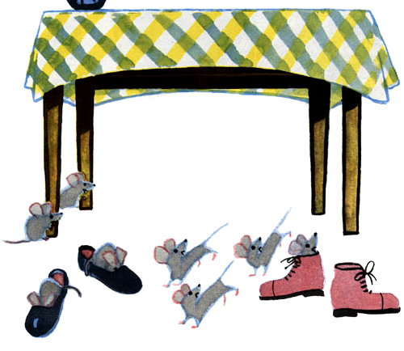
У стола мы видим ножки –
По два с каждой стороны,
Но сапожки и калошки
Этим ножкам не нужны.
Сколько ножек у стола?

Slide 9
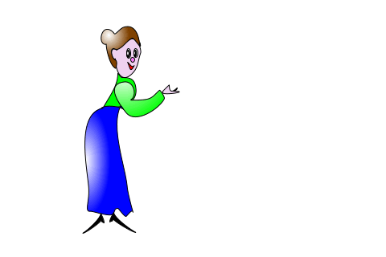
3-2
1
8
5
6
3
7
9
2
4

Slide 10
2-1
1
8
5
6
3
7
9
2
4

Slide 11
1
4-1
8
5
6
3
7
9
2
4

Slide 12
4-3
1
8
5
6
3
7
9
2
4

Slide 13
Игра «Найди ошибки»
1 + 4 = 5
4 + 1 = 4
5 – 1 = 5
5 - 0 = 2
5 – 4 = 0
3 + 2 = 5

Slide 14
Игра «Засели жильцов»
5 = + 1
4 = - 0
2 = 5 -
4
4
3

Slide 15
Физкультминутка «Воздушные шарики»

Slide 16
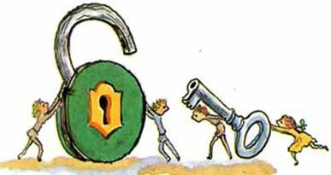
Цифра шесть на дверной замок похожа. Щёлк – закрыта дверь, Никакой не страшен зверь. Если навесной замок Вверх поднимет хоботок, То тогда увидим здесь Не замок, а цифру шесть.

Slide 18
Приготовимся писать цифру Я тетрадь свою открою, И наклонно положу. Я, друзья от вас не скрою, Ручку правильно держу. Сяду прямо, не согнусь За работу я возьмусь.

Slide 19
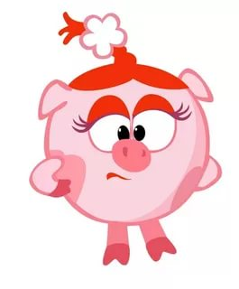
Молодцы! Вы помогли смешарику Кроху найти своих друзей. Вот они.

